Slide 1
שילוב כלים טכנולוגיים בהוראה
פיזיקה
קינמטיקה -קשר בין מהירות לתאוצה
אסלאם אבו רביע
אירית פיין

Slide 2
דיאגרמת רצף הוראה
שאלה
דיאגנוסטית
מתוקשבת
שאלה דיאגנוסטית
מתוקשבת
סימולציה
מאינטרנט
שאלת דיאגנוזה
מתוקשבת
דיון בקבוצות
דיון במלאה
משוב רפלקציה גוגל פורם
חשיפה
חשיפה
אפיון
אפיון
אפיון
עדכון
הוספה
עדכון
עדכון
הפעילות המקורית-Moodle

Slide 3




שאלה דיאגנוסטית
אין הגבלת זמן
ממוחשב
יחידים
בבית
שיקולי הדעת בהפעלה :
המטרה היא חשיפת הידע הקודם אצל התלמיד.
המורה מקבל את התשובות של תלמידים ז''א את תמונת מצא של כל תלמיד.
המורה ימיין את הנימוקים של התלמיד לפי קטגוריות כלליות ויצור זוגות הטרוגניות לצורך המשימה הבאה.
התלמיד יקבל משוב מידי תוך כדי פתירת השאלה.
כאן שלב ה"נבא" בטיפול P.O.E (Predict Observe Explain) .
חשיפה הוספה, אפיון עדכון. אינטראקטיביות: 1, 2, 3 מבוסס נתונים: 1 2 3 התאמה אישית ע"י המורה : 1 2 3.

Slide 4


10 דקות
ממוחשב
קבוצות קטנות
בכיתה
שאלה נוספת
קשר בין כווני תאוצה וכווני מהירות.
תיאור הפעילות – פעילות כיתתית המורכבת משני שלבים:
א. התלמידים יענו על שאלה נוספת.
ב. התלמידים יקיימו דיון סביב שאלות פתוחות על מנת
שיקולי הדעת בהפעלה : התאמנו קבוצות על בסיס חשיפת הידע שהיה לנו משאלה קודמת.
כאן שלב ה"נבא" בטיפול P.O.E (Predict Observe Explain) .
חשיפה, הוספה, אפיון ועדכון. אינטראקטיביות: 1, 2, 3. מבוסס נתונים: 1, 2, 3. התאמה אישית ע"י המורה: 1, 2, 3.

Slide 5
אין הגבלת זמן
ממוחשב
יחידים
בבית
סימולציה אינטראקטיבית
מהאינטרנט
תיאור הפעילות:
כאן התלמיד יפעיל את הסימולציה כך שיבדוק את כל האפשרויות של כווני התאוצה והמהירות, על פי ההנחיות שבמודול.
שיקולי הדעת בהפעלה ובבחירה:
מתן הזדמנות לתלמיד בכדי לאלץ אותו לברור את מחשבותיו ולנסח את רעיונותיו. הדבר הזה עוזר לו לקשר בין הידע הקודם והעכשווי שלו.
כאן שלב ה"צפה" בטיפול P.O.E (Predict Observe Explain) .
חשיפה, הוספה, אפיון ועדכון אינטראקטיביות: 1, 2, 3. מבוסס נתונים: 1 2, 3. התאמה אישית ע"י המורה: 1, 2, 3.

Slide 6
אין הגבלת זמן
ממוחשב
יחידים
בכיתה
פעילות - טבלה
תיאור: התלמיד יידרש להשלים את הטבלה שנמצאת במודול שמכילה את כל האפשרויות של כווני התאוצה והמהירות. כאן התלמיד יקבל הנחיה על האופן שבו יש להשלים את הטבלה.
דרך ומיקום ההפעלה - התלמידים ימלאו את הטבלה ביחידים בחדר המחשבים.
שיקולי הדעת בהפעלה ובבחירה:
הכתיבה מאלצת את הלומד:
• לחשוב על כל האפשרויות שבהן יכולות להופיע גם התאוצה וגם המהירות.
• לקשר את הידע שרכש ולעדכנו מהשאלה הקודמת על מנת להטמיע את הנושא במלואו.
כאן שלב ה"הסבר" בטיפול P.O.E (Predict Observe Explain)
חשיפה, הוספה, אפיון ועדכון. אינטראקטיביות: 1, 2 3. מבוסס נתונים: 1, 2 3. התאמה אישית ע"י המורה: 1 2 3.

Slide 7
דיון בזוגות
15 דקות
ממוחשב
עבודה בזוגות
בכיתה
תיאור: דיון בזוגות בכתה לגבי הטבלה. במהלך הדיון תתבצע השוואה בין התשובות של התלמידים.
דרך ומיקום ההפעלה: תלמידים יחליפו טבלאות ויבדקו אחד לשני. כאן תהיה לתלמיד אפשרות לעדכן את הטבלה של חברו בעט בצבע אחר . דיון על טעויות של העמיתים.
שיקולי הדעת בהפעלה ובבחירה:
המטרה היא לבדוק האם תהליך העדכון עבר בהצלחה או שעדיין חסרה הבנה והפנמה בקישור ידע חדש עם הקודם.
חשיפה הוספה, אפיון עדכון. אינטראקטיביות: 1, 2, 3. מבוסס נתונים: 1, 2, 3. התאמה אישית ע"י המורה: 1 2 3.

Slide 8

דיון במליאה
10 דקות
כיתה
בכיתה
תיאור: דיון בזוגות בכתה לגבי הטבלה. במהלך הדיון תתבצע השוואה בין התשובות של התלמידים.
דרך ומיקום ההפעלה : תלמידים יחליפו טבלאות ויבדקו אחד לשני את התשובות. כאן תהיה לתלמיד אפשרות לעדכן את הטבלה של חברו בעט בצבע אחר . דיון על טעויות של העמיתים.
שיקולי הדעת בהפעלה ובבחירה: המטרה היא לבדוק האם תהליך העדכון עבר בהצלחה או שעדיין חסרה הבנה והפנמה בקישור ידע חדש עם הקודם.
תהליך עדכון של הידע - KI.
חשיפה, הוספה, אפיון עדכון. אינטראקטיביות: 1, 2, 3. מבוסס נתונים: 1, 2, 3. התאמה אישית ע"י המורה: 1 2 3.

Slide 9

משוב-רפלקציה
10 דקות
ממוחשב
יחידים
בכיתה
התבוננות אישית של התלמיד בתהליך הלמידה שחווה. בפעילות מתוקשבת כאן התלמיד יידרש למלא טופס Google Form כדי שנקבל רפלקציה לגבי כל יחידת ההוראה ובפרט לפעילויות המתוקשבות.
טופס גוגל

Slide 10
אין הגבלת זמן
ממוחשב
יחידים
בבית
סימולציה אינטראקטיבית
מהאינטרנט
תיאור הפעילות:
כאן התלמיד יפעיל את הסימולציה כך שיבדוק את כל האפשרויות של כווני התאוצה והמהירות, על פי ההנחיות שבמודול.
שיקולי הדעת בהפעלה ובבחירה:
מתן הזדמנות לתלמיד בכדי לאלץ אותו לברור את מחשבותיו ולנסח את רעיונותיו. הדבר הזה עוזר לו לקשר בין הידע הקודם והעכשווי שלו.
כאן שלב ה"צפה" בטיפול P.O.E (Predict Observe Explain) .
חשיפה, הוספה, אפיון ועדכון אינטראקטיביות: 1, 2, 3. מבוסס נתונים: 1 2, 3. התאמה אישית ע"י המורה: 1, 2, 3.

Slide 11
שילוב ידע טכנולוגי-פדגוגי-תכני (TPACK)
ההגדרה שאני מאמץ לידע טכנולוגי-פדגוגי-תכני (TPACK) של מורים היא : הידע הדרוש לאינטגרציה מוצלחת של טכנולוגיה בהוראה, באופן שמביא ללמידה משמעותית, ולשימוש מושכל ומיטבי ביתרונות הספציפיים שנושאת בחובה טכנולוגיה ספציפית.

Slide 12
רציונל
יישום האינטגרציה בין ידע טכנולוגי (שכולל כלים טכנולוגיים) לבין הידע הפדגוגי-תכני כן מובילה ללמידה משמעותית אליה אנו שואפים.

Slide 13
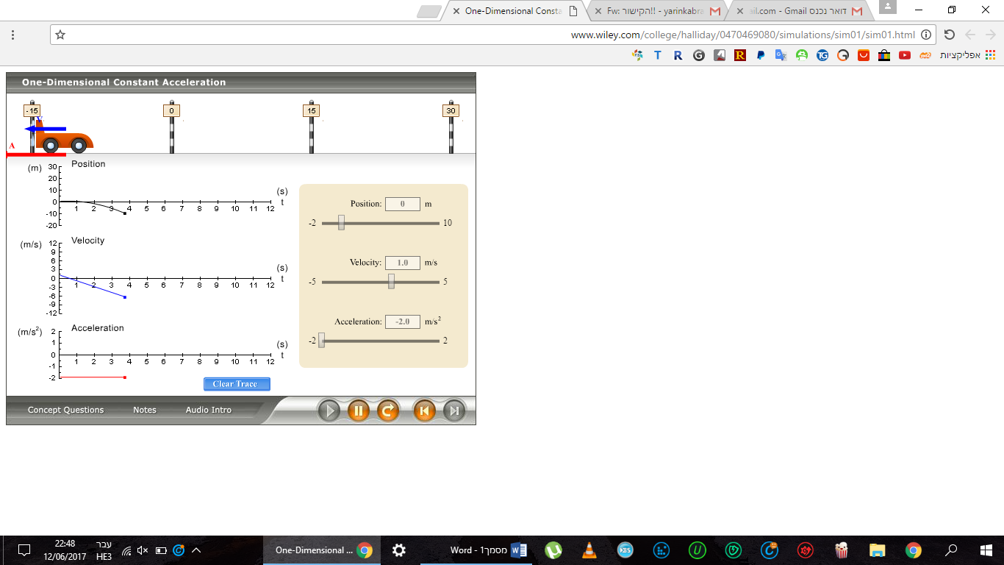
דוגמה לעבודת תלמיד :
נתונים:
מיקום הוא 0 מטר
המהירות היא 1 מטר לשנייה.
הסבר:
התאוצה היא שלילית ולכן היא תאוטה
הרכב בהתחלה התקדם כלומר האיץ קדימה ואז האט עקב התאוטה שהיא מינוס לשתיים מטר לשנייה בריבוע ונסע אחורה בכיוונו השלילי
גרף המהירות הוא יורד מהחיוביות לשליליות היות והתאוצה בסופו של דבר היא תאוטה והיא מינוס שתיים בריבוע
גרף התאוטה הוא מתחת לציר הx הוא אופקי קבוע היות ותאוטה קבועה.
חזרה

